Slide 1
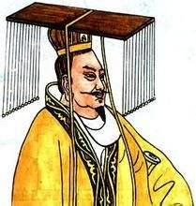
Notes:
点题：罢黜百家，独尊儒术时间→汉武帝 过渡：儒学从出现到汉武帝时期大致发展情况

Slide 2
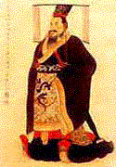
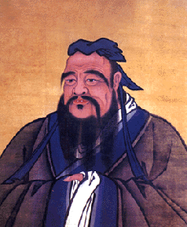
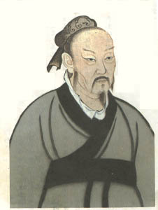
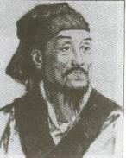
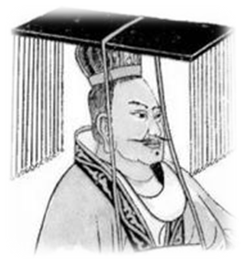
汉武帝之前儒学的境遇
春秋时期
应运而生
战国后期
蔚然大宗
秦朝
遭到打击
西汉初期
逐渐复苏
汉武帝时期
成为正统
Notes:
汉初，与民休息→百家复兴，儒学复苏
中国的思想学术在不断的相互渗透、改造，以适应社会经济政治发展的需要，同时又将反作用于当时社会的政治经济发展。

Slide 3
一、从“无为”到“有为”
西汉初年盛行“无为而治”
“无为”：遵循自然的法则而不妄为
“治”：治理。
意思是自己不妄为而使天下得到治理
强调“无为而无不为”，尊重自然规律，反对盲目行动
倡导“待时而动”、“因时制宜”，是一种“积极无为”的哲学观
Notes:
在早期道家理论基础上，吸收阴阳、儒、墨、名、法等各家学说。强调“无为而无不为”，既尊重自然规律，反对盲目行动，又主张发挥人的主观能动性，倡导“待时而动”、“因时制宜”，是一种“积极无为”的哲学观。
有为而有不为,无治而无不治 ;就是说在治理国家或做事上,有的事要有所作为而有的事要无所作为；有的事要不治理自由发展而有的事要管理全面,不能放松

Slide 4
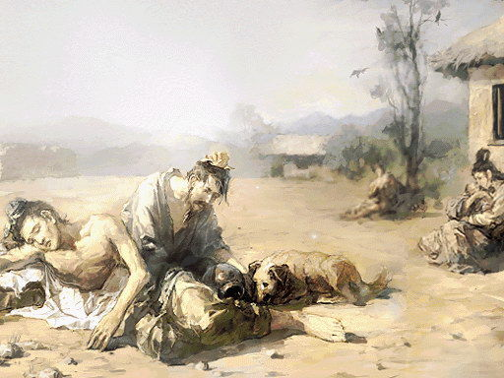
1、汉初“无为而治”
（1）原因
①客观：由于长期战争,社会经济遭到严重破坏
②主观：统治者吸取秦亡教训,欲图长治久安
汉兴,接秦之弊……民失作业，而大饥馑……人相食，死者过半。自天子不能具醇驷（chún sì 四匹马的毛色一样），而将相或乘牛车。
——《汉书·食货志》

Slide 5
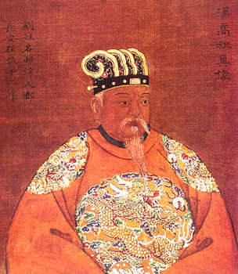
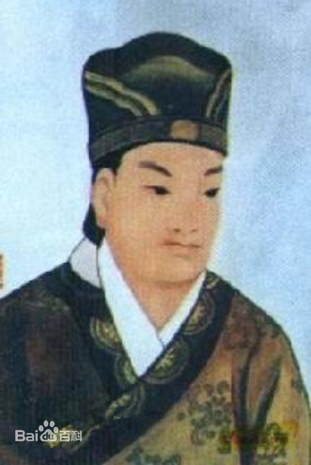
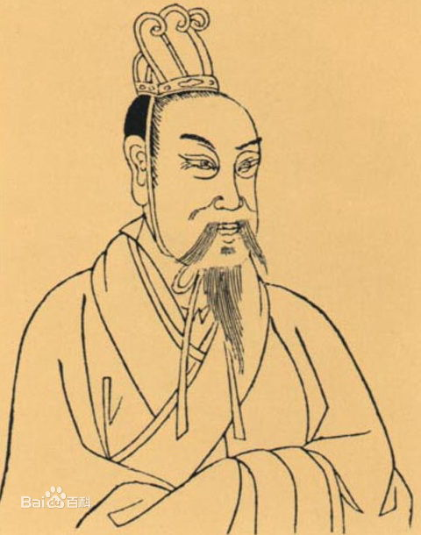
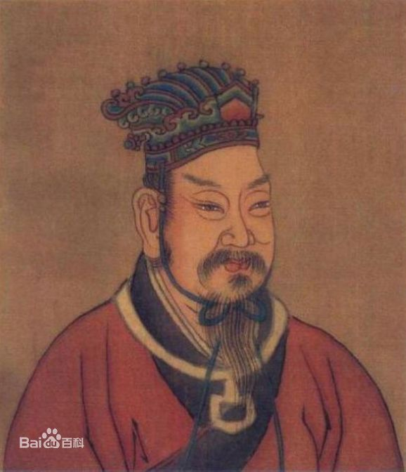
（2）政策表现：
与民休息，轻徭薄赋（轻徭薄赋，
减轻刑罚；士兵归家，授予田宅等）
（3）目的：
恢复生产、安定人心
汉高祖
汉惠帝
汉文帝
汉景帝
Notes:
西汉初期休养生息的具体措施：对外 主动与匈奴“和亲”；对内 轻徭 薄赋
惠帝之后还有前少帝刘恭，后少帝刘弘
过渡：看看文帝怎么说？习题

Slide 6
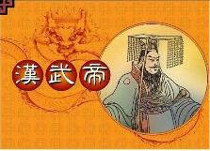
（4）成效：
经济实力增强，人
民生活安定，社会繁荣，
国力强盛
至武帝之初七十年间，国家亡事，非遇水旱，则民人给家足，都鄙廪庾（lǐn yǔ 粮仓）尽满，而府库余财。京师之钱累百巨万，贯朽而不可校。太仓之粟陈陈相因，充溢露积于外，腐败不可食。众庶街巷有马。阡陌之间成群，乘牸牝（zì pìn 母马）者而不得会聚。 ——《后汉书.食货志》
Notes:
从汉朝初年到汉武帝即位的七十年间,国家没有发生大的动乱,如果没有遇上水旱灾害,百姓就总是家给人足,政府的粮仓装满粮食,府库的金钱有了多余的.京城的钱积累到了千百万,连串钱的绳子都朽烂了以致无法计数.太仓的粟米一年一年的堆积,已经溢到了外面,腐烂不能食用。民间街头巷尾都有马，乡村野马成群，乘母马的人，到处受到轻视排斥，甚至不许他参加聚会…

Slide 7
（5）”无为而治“消极影响：
“无为而治”的治国理念已不适应当时的形势，汉武帝应该怎么办？
王国问题
土地兼并
边境不宁
加强专制主义中央集权
采取积极有为的思想。
Notes:
最大问题：对地方控制不力，需加强中央集权 土地兼并,商贾膨胀——中央软弱无力 边境不宁——和亲 王国问题——放纵、姑息
道家的思想已经无法适用，应该采用哪一种治国的方略呢？
儒家：有利于缓和社会矛盾，不利于加强中央集权；
法家：利于加强中央集权，易导致暴政 墨家：完全站在小生产者的立场

Slide 8
2、汉武帝的“有为”
总结一下汉武帝从“无为”向“有为”转变的原因
①汉朝经济实力的恢复和增强
②社会潜伏着危机：王国问题、土地兼并、匈奴为患等问题
③为加强中央集权，适应国家统一的发展趋势

Slide 9
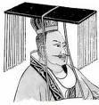
2．汉武帝： “有为”
加强中央集权：推恩令
政治：
必修一
加强君主专制：中外朝
经济：
抑制富商大贾的势力，稳定物价。实行货币官铸、盐铁专卖等；
推广代田法
必修二
军事：
反击匈奴；派张骞出使西域等
思想文化：
“罢黜百家，独尊儒术”
Notes:
“有为”的背后隐含对人才的重视
派名将卫青、霍去病三次大规模出击匈奴，收河套地区，夺取河西走廊，封狼居胥，将当时汉朝的北部疆域从长城沿线推至漠北。
董仲舒：“罢黜百家，独尊儒术” 主父偃：推恩令 桑弘羊：铸五铢钱，盐铁专营
赵 过：代田法，耧车 《汉书·食货志》中说汉武帝南征北战，大兴土木，疏于农业，以致国库空虚，朝野不妥，于是武帝悔征伐之事 ，而提出“方今之务，在于力农”，因而任命赵过为搜粟都尉，赵过能为代田，所以又使赵过推广代田法。

Slide 10
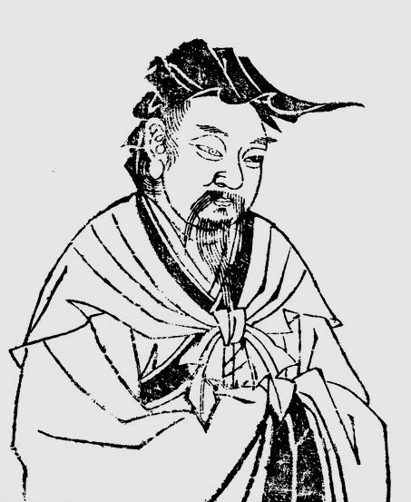
二、“罢黜百家，独尊儒术”的提出
1.董仲舒简介
董仲舒，广川人，武帝时，举贤良对策，他上《天人三策》。建议“罢黜百家，独尊儒术”，被武帝采纳。
先后任江都相、胶西王相，后辞官讲学著书。现存《春秋繁露》、《举贤良对策》等
Notes:
25
汉武帝时任用官吏是多元化的。汉武帝举贤良方正直言极谏之士对策，武帝亲自策问，选拔人材做官。[4]
元朔五年为五经博士置弟子五十人，复其身；地方郡国可按一定条件选送一些人，可受业如弟子。经考试，能通一艺以上，可用作官吏。
这里的江都相和胶西王相实际上是差不多的官职,顾名思意,这里的相就是相当于藩王府丞相的意思,但是没有汉帝国丞相的全力那么大.
江都相和胶西王相就是江都王王府和胶西王王府的最高佐官,最高主官名义上是江都王和胶西王,但是由于藩王权利受到制约,大部分权利都在相的手中.官职类似于江都刺史和胶西刺史.
后来虽然辞官在家，但朝廷每有大事，武帝仍派人询问
三年不窥园（出生地主家庭）
董仲舒，自幼天资聪颖，少年时酷爱学习，读起书来常常忘记吃饭和睡觉。其父董太公看在眼里急在心上，为了让孩子能歇歇，他决定在宅后修筑一个花园，让孩子能有机会到花园散散心歇歇脑子。[12]
第一年，董太公一边派人到南方学习，看人家的花园是怎样建的，一边准备砖瓦木料。头一年动工，园里阳光明媚、绿草如茵、鸟语花香、蜂飞蝶舞。姐姐多次邀请董仲舒到园中玩。他手捧竹简，只是摇头，继续看竹简，学孔子的《春秋》，背先生布置的诗经。
第二年，小花园建起了假山。邻居、亲戚的孩子纷纷爬到假山上玩。小伙伴们叫他，他动也不动低着头，在竹简上刻写诗文，头都顾不上抬一抬。
第三年，后花园建成了。亲戚朋友携儿带女前来观看，都夸董家花园建得精致。父母叫仲舒去玩，他只是点点头，仍埋头学习。中秋节晚上，董仲舒全家在花园中边吃月饼边赏月，可就是不见董仲舒的踪影。原来董仲舒趁家人在赏月之机，又找先生研讨诗文去了。
随着年龄的增长，董仲舒的求知欲愈见强烈，遍读了儒家、道家、阴阳家、法家等各家书籍，成为儒学大师。[3]

Slide 11
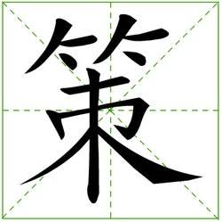
“策问”一般是以“皇帝的口吻”发问的，其内容主要是治国安邦、国计民生的政治大事。士子们在应试的过程中便针对“策问”的内容作出回答，也就是所谓的“对策”。
Notes:
.“策”是一个长沙方言词，但在古代它也是一种重要的文体，如有董仲舒的《天人三策》、贾谊的《治安策》、苏轼的《教战守策》等。在此对“策”的正确解释是
A.古代回答命题者问题的一种文体
B.陈述某种意见和事情的一种文体
C.是臣下向皇帝分条陈述意见的一种文体
D.用委婉方式规劝上级的一种文体
B、C、D项对应的分别是“表”、“疏”和“谏”
三种文体。

Slide 12
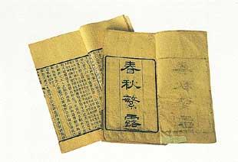
2.董仲舒的新儒学
（1）思想来源
以儒家思想为基础，融合法家、道家以及阴阳家思想而形成
《春秋繁露》书影
Notes:
视频：董仲舒的儒学还是不是孔孟的那一套呢？
孔子强调的是礼，礼乐的基础是分封制，不符合汉武帝强权的需求，所以需要注入新的思想

Slide 13
（2）内容
①“春秋大一统”、“罢黜百家，独尊儒术”
——加强中央集权
《春秋》大一统者，天地之常经，古今之通谊也。
……臣愚以为诸不在六艺之科、孔子之术者，皆绝其道，勿使并进。
——《汉书•董仲舒传》
思想上
的统一
政治上
的统一
Notes:
大一统是天地的常理→怎么才能实现统一？→首先得实现思想上的统一，怎么做？罢黜百家，独尊儒术
董仲舒认为，只有思想统一了，国家才能真正统一

Slide 14
②“君权神授”，“天人感应” ”“天人合一”
——加强君权
“天子受命于天，天下受命于天子” ,
天亦有喜怒之气，哀乐之心，与人相副，以类合之，天人一也。“与天同者大治，与天异者大. ”
Notes:
过渡：这样一来中央就能够集权了，统一很好，大家都懂。这样可以帮助解决王国问题和匈奴问题
可是诸侯还有一个疑惑啊，为什么大家都姓刘，只有你可以当皇帝？对百姓来讲，为什么是姓刘的才可以当皇帝啊？刘邦只是个小混混，如果你都可以，还有谁不行
董仲舒说，谁来当皇帝，不是自己说了算的。而是由天说了算，天是万物的主宰（天子受命于天）天选人，就是天子
百姓为什么会相信呢？中国古代老百姓大多是农民，最怕天（靠天吃饭的小农经济）
这样一来，既然皇帝是天子，作为天在人间的代言人，那百姓要听命于皇帝，也就是顺从了天意，就树立了君主的权威
但反过来，既然这个天命是上天给你的，你管得好，风调雨顺，你要是闹的太厉害，上天就会降灾，天命就要给别人了，你就不是天子了。（过去农民起义往往提出是“替天行道”）
因为天人会感应，天人是合一的
到这里大家会发现，前两个主张
强调大一统、思想统一（这是哪个学派的做法？法家）
强调君权，权威（这也是？法家）
为什么不直接打出“法家的”旗号，独尊法家。（因为已经有了前车之鉴，秦朝尊崇法家，最后走向灭亡，法家的特色是严刑酷法，可以令百姓恐惧，但不一定会真心服从）
说好的新儒学呢？怎么都是法家的东西
最后董仲舒讲了，这个最高的权威，天，天意者，仁也。归根结底，也是独尊儒学，用儒家思想治天下。绕了一圈回来了，原来老天爷是儒家的。
所以统治者要怎么管理？要遵循天道，实行仁政
具体怎么做？限田（针对土地兼并，限制地主）、减轻赋税、徭役（针对土地兼并，为农民减轻负担）

Slide 15
③提出“三纲五常”，提倡孝道
——加强君权，维护统治秩序
“君为臣纲，父为子纲，夫为妻纲”
“君臣、父子、夫妇之义，皆取之阴阳之道。君为阳，臣为阴……是故仁义制度之数，尽取之天。”
【仁】：亲也。对人宽厚有爱心
【义】：事之宜也。为人正派，爱憎分明
【礼】：理也。待人彬彬有礼，行为端庄
【智】：智慧也。处事果断周密
【信】：诚信也。做人诚实稳重讲信誉
五常
Notes:
《韩非子·忠孝篇》说：“臣事君，子事父，妻事夫，三者顺则天下治，三者逆则天下乱，此天下之常道也。”韩非把臣、子、妻对君、父、夫的从属关系作了肯定，并把三者的顺逆看成是天下治乱的“常道”。这就有了三“纲”的基本内容。加上韩非的“法”、“术”、“势”的政治主张，便使封建专制主义的思想基本上形成了。
数：命运，天命：天～。气～。
后者要服从前者，同时，前者也要做出表率
延伸出三从四德：未嫁从父、出嫁从夫、夫死从子，
妇德（品德，能正身立本）、妇言（知识修养，言辞恰当，语言得体）、妇容（指出入要端庄稳重持礼，不要轻浮随便）、妇功（相夫教子、尊老爱幼、勤俭持家）

Slide 16
2、董仲舒的新儒学体系内容
“春秋大一统” “罢黜百家，独尊儒术”
——加强中央集权的需要
“君权神授”，“天人合一”
——加强君权的需要
“三纲五常”的伦理道德
——巩固君权、稳定统治秩序的需要

Slide 17
（3）特点
①外儒内法，兼采各家思想
②儒学独尊，思想专制
③宣扬“天人感应”，带有神学倾向
（4）实质
借助天上的神权来强化地上的皇权，以思想上的大一统来巩固政治上的大一统，是一种思想文化专制

Slide 18
汉代儒学和先秦儒学的区别
 | 先秦之儒 | 董仲舒之儒
著作
理论基础
思想来源
与统治者关系
《论语》《孟子》等
《春秋繁露》
仁、礼
天人感应
儒学、阴阳
道家、法家
儒学
批判时政
维护专制统治
Notes:
想一想，汉武帝既然“独尊儒术”，为什么在他统治思想中又杂糅了一些其他学派的思想？
汉武帝独尊儒术的目的不单纯是为尊儒，其真正目的是要加强专制主义中央集权统治，于是所有其他有助于实现这个目的的思想他也都会吸取。

Slide 19
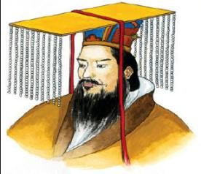
三、儒学成为正统
1. 原因
新儒学适应了汉武帝加强中央集权和维护国家统一的需要

Slide 20
2.汉武帝尊儒的措施
政治：
起用很多儒学家参与国家大政
——儒学开始成为任官授爵的标准
思想：
接受董仲舒“罢黜百家，独尊儒术”主张
①教科书：
儒家经典——“五经”
教育为儒学所垄断
②教官：
五经博士
教育
中央：太学，考试合格做官
打破陈规
③教育
机构：
郡县：设立学校
民间开始独尊
Notes:
学而优则仕，儒学为政治服务
民间也开始独尊，汉武帝时期察举制，举孝廉，孝顺廉洁是儒家非常重视道德
儒学开始成为任官授爵的标准→功利化（对普通百姓而言，想要出人头地，那就好好读书，读儒家的经典，做一个懂得礼义廉耻的人）

Slide 21
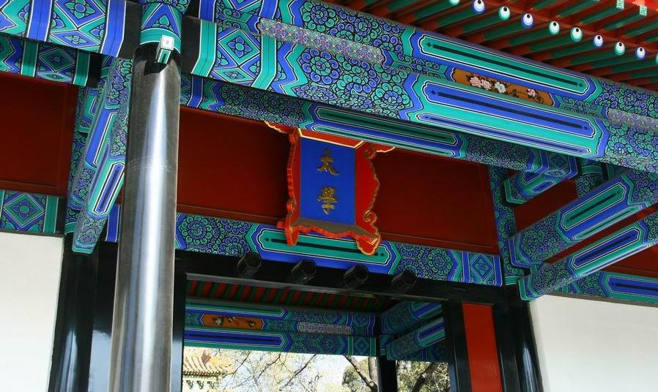
太学
——太学是中国历史上第一所大学
公元前124年，汉武帝根据董仲舒“愿陛下兴太学，置明师，以养天下之士”的建议 ，在长安兴办太学。
太学生员为博士弟子，一般在18岁左右，一律由儒家五经博士教授。
设“五经”为学习科目，学生可任选一经学习，以自学为主，每年考试一次。合格后即可做官。
Notes:
太学的兴办，打破了以往由贵族官僚世代为官的规矩，使得非贵族家庭子弟也可以凭太学资格入仕。至此，儒学的地位大大提高，与之对应的是，春秋战国以来的风云一时的诸子百家学说渐渐沉寂无闻。
总的来说，进入太学成为太学生以推荐为主。学生来源的两个：一是由太常在京师和地方直接挑选；二是由各郡国道邑等地方举荐。挑选的人要德才兼备
察举制中，除了孝廉，还有明经（通晓经学）
从隋朝起政府设国子监。国子监有国子学、太学、四门学、律学、书学、算学。
国子生、太学生、四门生学习儒家经典，分别面向三品、五品、七品以上官僚子弟
律学、书学、算学学生则学习专门技术，则面向八品以下子弟及庶人
国子学生员三百人，太学五百人，四门学一千三百人，律学五十人，书学、算学三十人。入学年龄为十四岁至十九岁，律学则为十八岁至二十五岁。《汉书·礼乐志》:“国子者，卿大夫之子弟也。”清·刘书年《刘贵阳说经残稿·国子证误》:“国子者，王大子、王子、诸侯公卿大夫士之子弟，皆是。”可见国子泛指贵族子弟。
国子监：既是官署（中央的教育管理机关 ），又兼有高等学府的性质。至清代变为只管考试，不管教育的考试机构；

Slide 22
3.汉代儒学成为正统的影响
积极：
①有利于加强中央集权，巩固统一
②使儒学成为封建统治思想和传统文化主流
消极：
①不利于各种学术思想争鸣，扼制了学术文化的自由发展
②它的神学色彩导致两汉后来长期迷信泛滥
Notes:
独尊儒术→积极：统一、主流
消极：新儒学的特色“天人感应”，带有神学倾向，导致后来迷信泛滥
罢黜百家→消极：扼制学术自由发展

Slide 23

探
究
学
习
有人认为：就其实质而言，“罢黜百家，独尊儒术”与秦朝的“焚书坑儒”是相同的。
请回答：你认为上述观点是否有道理？结合秦汉史实指出依据。
有一定道理。
秦朝“焚书坑儒”和汉武帝“罢黜百家，独尊儒术”，虽然确立的统治思想不同，但都是为了适应加强中央集权制度的需要。都属于思想文化专制的需要。

Slide 24
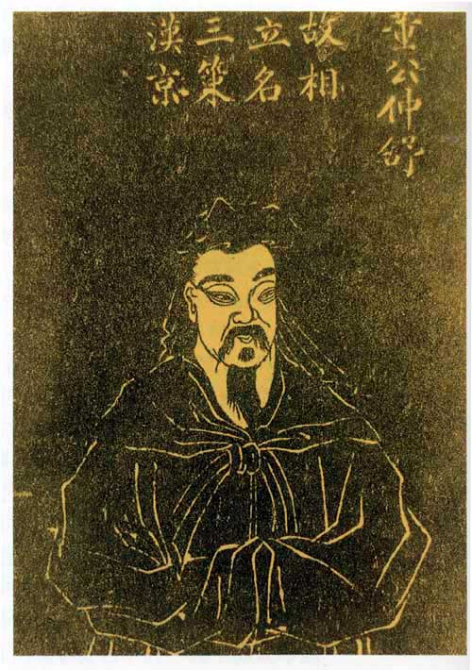
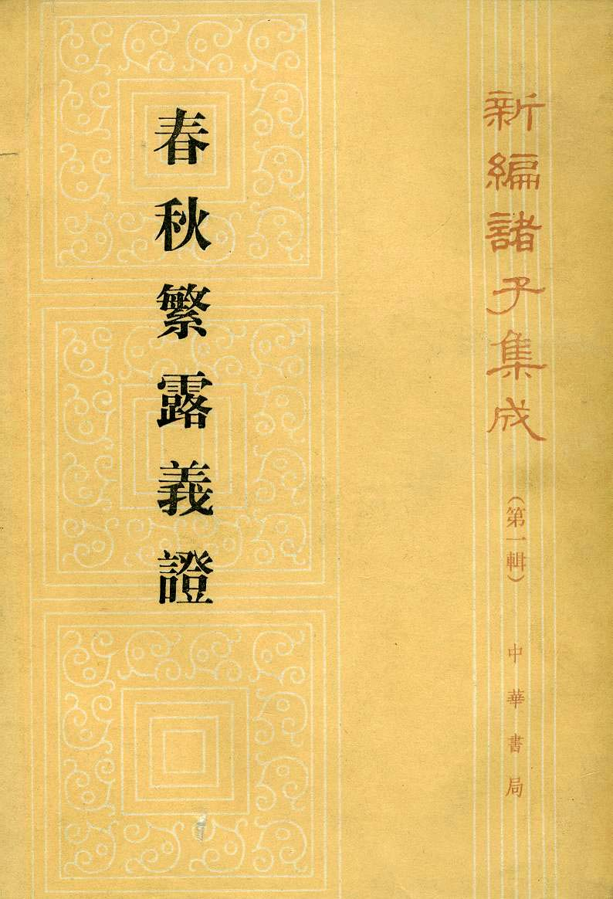
秦始皇的统一思想是不要人民读书，他的手段是刑罚的裁制；汉武帝的统一思想是要人民只读一种书，他的手段是利禄的诱引。
结果，始皇失败了，武帝成功了。
——顾颉刚

Slide 25
董仲舒的新儒学中有哪些积极成分？哪些又是在现实生活中要扬弃的？
1、加强了中央集权，巩固了大一统的国家，有利于稳定社会秩序
积极
2、对儒学为主流的传统文化起了积极作用
3、发扬了中华民族传统美德
评价
1、唯心主义的成分应批判
2、扼杀不同流派的思想专制作风不可取，应当鼓励各种学术思想争鸣
消极
3、带有神学迷信色彩，宣扬纲常伦理是为了维护封建专制和等级制度，应批判

